Slide 1
Вопросы
Что такое «цикл»?
Какие виды циклов вы знаете?
Чем отличаются друг от друга цикл с предусловием от цикла с постусловием?
Можно ли один цикл использовать внутри другого?

Slide 2
Вложенные циклы.
Решение задач.

Slide 3
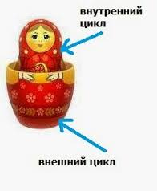
Цикл в цикле
При выполнении одного цикла внутри другого, различают внешний и внутренний циклы – например, когда при каждом значении переменной-счетчика нужно несколько раз выполнить какое-то действие (внутренний цикл).

Slide 4
Цикл в цикле
Счетчик внешнего цикла изменяется медленнее, чем счетчик внутреннего.
Закрываются циклы в обратном порядке.
for i:=1 to 4 do begin
for j:=1 to 4 do begin
writeln(i‘ -й ряд, ‘,j’ –я строка’);
end;
end;

Slide 5
Цикл в цикле.
Результат выполнения

Slide 6
Цикл в цикле
Рассмотрим задачу вывода последовательности пар чисел
Pascal ABC
КуМИР

Slide 7
Цикл в цикле
program par;
uses crt;
var i,j:integer;
begin
clrscr;
for i:=1 to 3 do begin
for j:=1 to 4 do begin
writeln(i,' ',j);
end;
end;
end.
алг Пары
нач цел i,j
нц для i от 1 до 3
нц для j от 1 до 4
вывод i,j," "
кц
вывод " "
кц
кон
Pascal ABC
КуМИР

Slide 8
Задание 1. «Квадрат Пифагора»
Вывести на экран таблицу умножения чисел от 1 то 10.

Slide 9
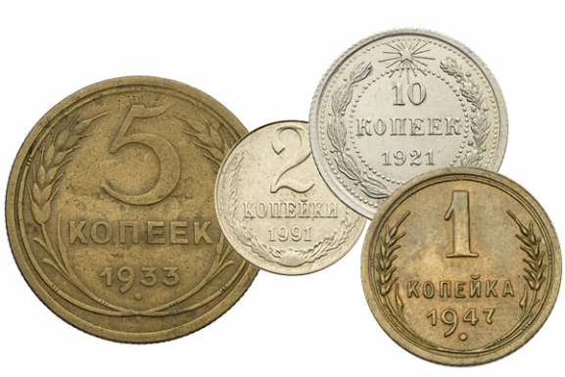
Задание 2. «Задача про сдачу»
В кассе есть монеты по 2, 5 и 10 копеек. Сколькими способами можно выдать сдачу на некоторую сумму Sum?

Slide 10
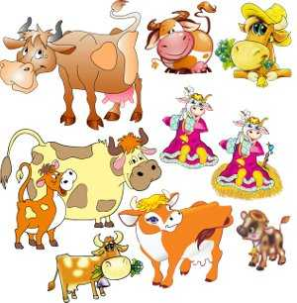
Задание 3. «Старая задача»
Сколько можно купить быков, коров и телят, если бык стоит 10 рублей, корова -5 рублей, теленок – 0,5 рубля и на 100 рублей надо купить 100 животных.

